Slide 1
实验六
单相交流电路及功率因数的提高
南开大学电子信息实验教学中心
2018年春季学期

Slide 2
一、实验目的
1、通过RL串联电路掌握单相交流电路的电压、电流、复阻抗之间的相量关系、有效值关系。
2、熟悉日光灯电路的组成，各元件的作用及日光灯的工作原理，学会日光灯电路的连接，了解线路故障的检查方法。
3、掌握交流电路的电压、电流和功率的测量方法。
4、掌握提高感性负载功率因数的方法。

Slide 3
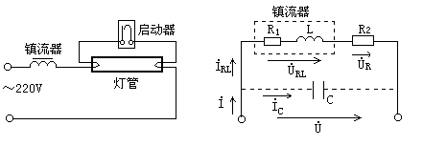
二、实验原理
镇流器是一个铁心线圈，其电感L比较大，而线圈本身具有电阻R1。日光灯在稳态工作时近似认为是一个阻性负载R2。镇流器和灯管串联后接在交流电路中，可以把这个电路等效为RL串联电路。
图(1)日光灯电路 图(2)日光灯等效电路

Slide 4
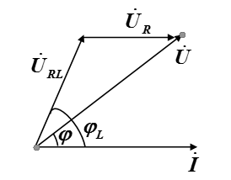
二、实验原理
日光灯管等效电阻：
电路消耗的有功功率：
镇流器的等效电阻：
镇流器的等效复阻抗模：
镇流器电感线圈的感抗：
电感线圈的电感：
镇流器的功率因数：
电路的功率因数：

Slide 5
二、实验原理
因镇流器本身的电感较大，故整个电路的功率因数较低，为了提高电路的功率因数，可以采用在日光灯两端并联电容的方法。
图(1)日光灯电路 图(2)日光灯等效电路

Slide 6
二、实验原理
并联电容后电路的总电流。由于电容的无功电流抵消了一部分日光灯电流中的感性无功分量，所以总电流将减小，电路的功率因数被提高。由于电源电压是固定的，并联电容器并不影响感性负载的工作状态，即日光灯支路的电流、功率和功率因数并不随并联电容的大小而改变，仅是电路的总电流及总功率因数发生变化。提高电路的功率因数能够减小供电线路的损耗及电压损失，提高电源设备的利用率而又不影响负载的工作，所以并联电容器提高电路的功率因数的方法被供电部门广泛采用。

Slide 7
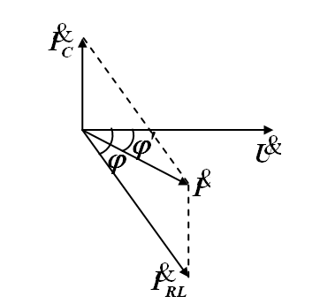
二、实验原理
如果要将功率因数cosφ提高到cosφ＇，所并联电容的大小计算如下：
——原电路的功率因数角
——提高功率因数后的功率因数角
——电源的角频率

Slide 8
三、实验设备
序号 | 名称 | 型号与规格 | 数量 | 备注
1 | 交流电压表 | 0～500V | 1 | 实验台
2 | 交流电流表 | ０～5A | 1 | 实验台
3 | 功率表 |  | 1 | 实验台
4 | 自耦调压器 |  | 1 | 实验台
5 | 日光灯灯管 | 30W | 1 | 实验台
6 | 镇流器、启辉器 | 与30W灯管配用 | 各1 | 实验台
7 | 电容器 | 1μF,2.2μF,4.7μF/500V | 各1 | 电工原理1
8 | 电流插座 |  | 3 | 实验台

Slide 9
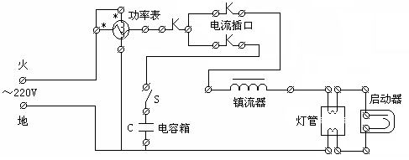
四、实验内容
1、按图所示连接电路，注意功率表和电流插座的接线方法。

Slide 10
四、实验内容
2. 经反复检查后接通实验台电源，调节自耦调压器的输出，使其输出电压缓慢增大，直到调至额定电压220V，测量有功功率P，日光灯支路电流I，电源电压U，镇流器电压URL，灯管电压UR等值，把测得的数据填入表1中，验证电压相量关系。
测 量 数 值 |  |  |  |  |  |  | 计算值
 | P(W) | cos φ | I(mA) | U(V) | U_{RL}(V) | U_{R}(V) | R₁(Ω) | L(H) | cos φ_{L} | R₂(Ω)
正常工作值

Slide 11
四、实验内容
3、并联不同值的电容，读取并记录功率表、电压表读数。通过一只电流表和三个电流插座分别测得三条支路的电流。将数据记入表2中。
电容值 (μF) | 测 量 数 值
 | P (W) |  | U (V) | 总电流 I (mA) | 负载电流 I_{RL} (mA) | 电容电流 I_{C} (mA)
0.47
1
2.2
4.3

Slide 12
四、实验内容
根据表1中额定电压工作时的实验数据计算
的值。
2. 根据表1中额定电压工作时的实验数据计算 和 ，绘出的电压相量图，验证相量形式的基尔霍夫电压定律。
3. 根据表2中的实验数据计算并联不同电容时，功率因数角
和 ，绘出电流相量图，验证相量形式的基尔霍夫电流定律。
4. 讨论改善电路功率因数的意义和方法。

Slide 13
五、注意事项
1、本实验使用交流市电220V，务必注意用电和人身安全。
2、功率表要正确接入电路。注意功率表的接线方法，分清电压线圈和电流线圈的端子，电压线圈要与被测电路并联，电流线圈要与被测电路串联，并且两个线圈的对应端子（同名端）应接在电源的同一点上。
3、线路接线正确，日光灯不能启辉时，应检查启辉器及其接触是否良好。
4、交流电流表并不接入电路中，而是利用电流插头测试各支路电流，电流插头的一端应始终插在交流电流表头上，测量端插入电流插座即可测量电流值。注意不得用电流插头来测量电压！
5、接线和拆线时，务必关闭电源，然后再操作。

Slide 14
五、注意事项
6、在以往的实验中，出现过个别同学直接将电容器并联在日光灯管两端的严重错误。这说明在实验前，缺少对实验内容的预习，缺乏对于实验原理的理解，也没有认真听讲。希望同学们加深理解，不要犯类似的错误。

Slide 15
六、思考题
1、当日光灯上缺少了启辉器时，人们常用一根导线将启辉器的两端短接一下，然后迅速断开，使日光灯点亮或用一只启辉器去点亮多只同类型的日光灯，这是为什么？
2、为了改善电路的功率因数，常在感性负载上并联电容器，此时增加了一条电流支路，试问电路的总电流是增大还是减小，此时感性支路的电流和功率是否改变？
3、提高线路功率因数为什么只采用并联电容器法，而不用串联法？所并联的电容器是否越大越好？
4、本节实验中，为了改善功率因数，分别并联了四个容值由小到大不等的电容，对应的功率因数是否也随之由小到大的变化？如果不是，分析原因。

Slide 16
THE END

